Slide 1
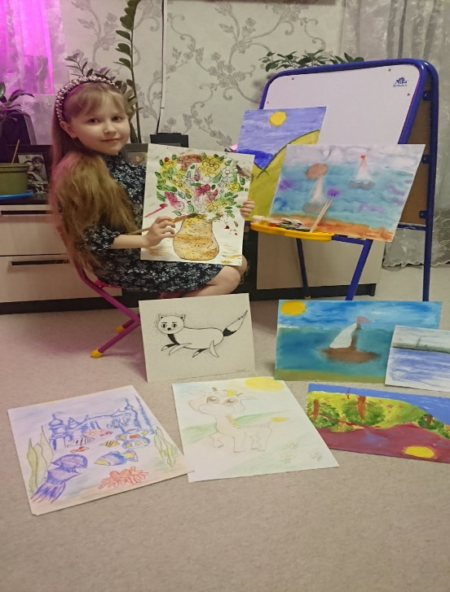
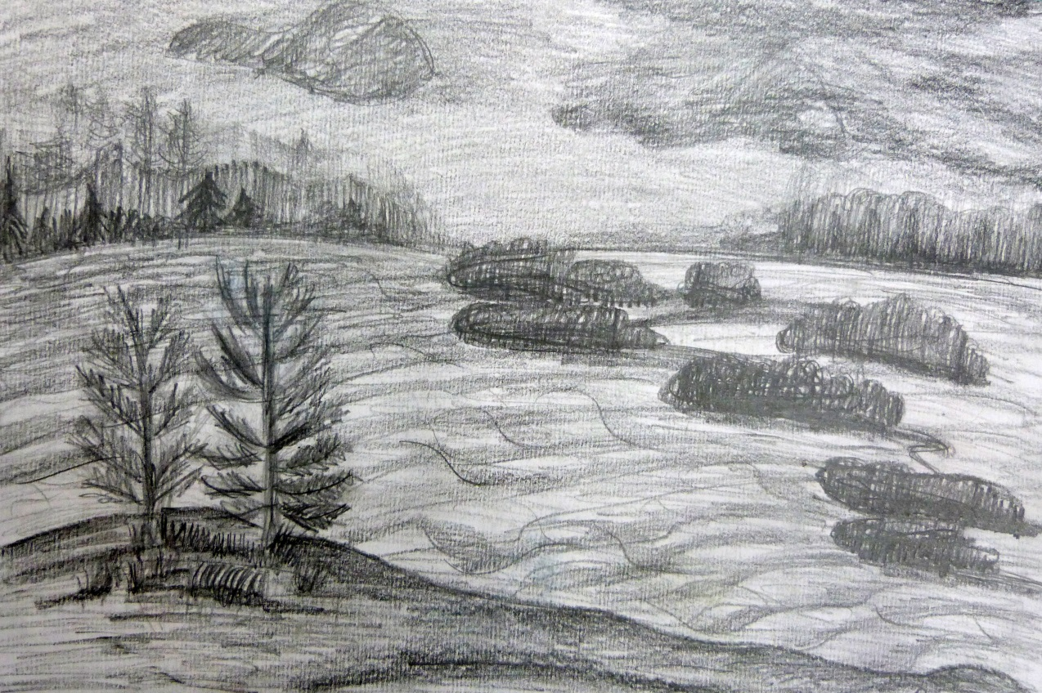
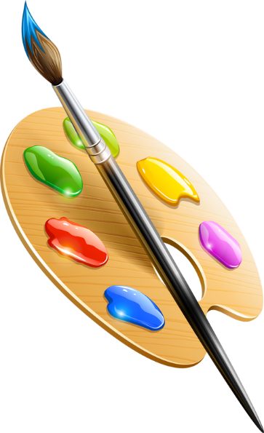

Slide 3
Провести исследование и узнать:
возможно ли создавать красивые рисунки с помощью компьютера ?
сколько на это может уйти времени ?
каждый ли сможет заниматься этим ?

Slide 4
Альбом и краски или графический редактор «Кrita»?
Автор:
Карпова Марина Дмитриевна, 2 класс,
МБОУ «Прогимназия «Эврика»,
г. Муравленко

Slide 5
Проблема:
какого качества и красоты будут картины, создаваемые с помощью компьютерных технологий?

Slide 6
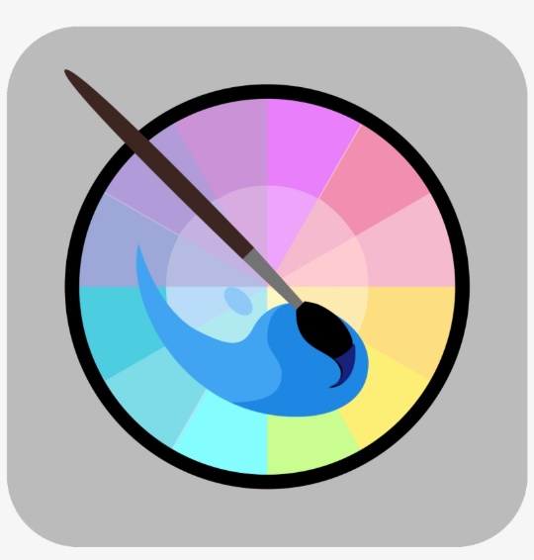
Гипотеза
рисунки, полученные с помощью графических редакторов, в скором времени совсем смогут заменить альбомы и краски.

Slide 7
Задачи:
Цель:
изучение возможностей такого графического редактора как «Krita» посредством создания рисунка в данной программе.
Определить возможности графического редактора «Кrita»
Определить, насколько сложно работать в данном редакторе
Попытаться понять, где лучше всего рисовать: на бумаге или в программе «Кrita»
Выбрать свои простые рисунки и нарисовать такие же точно, но уже в графическом редакторе
Провести опрос и определить, какой способ рисования лучше

Slide 8
Практическая значимость:
Теоретическую часть
можно использовать на уроках ИЗО в качестве наглядного примера возможностей графического редактора
Практическую часть
можно использовать в виде методички по работе
с компьютерными технологиями рисования

Slide 9
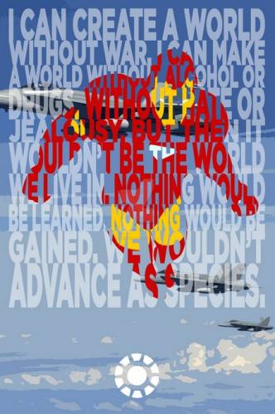
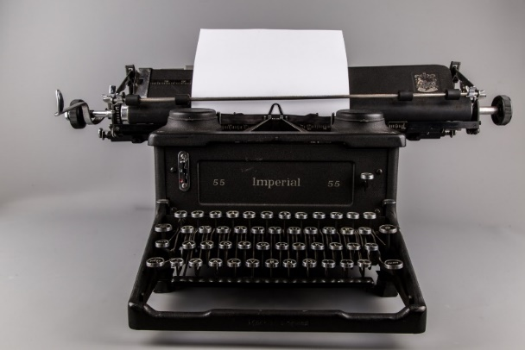
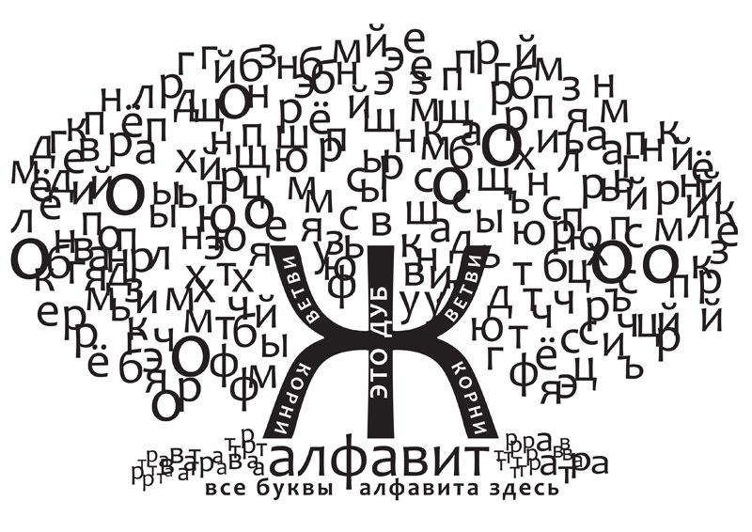
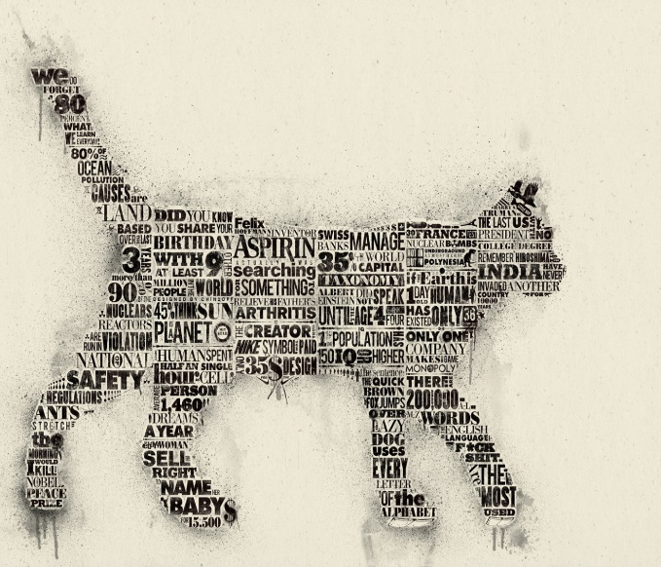
ТИПОГРАФИКА — графика, изобразительными элементами которой являются наборные шрифты и материалы (линейки, знаки, орнаменты)

Slide 10
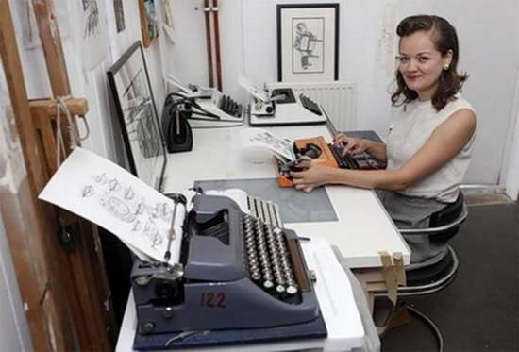
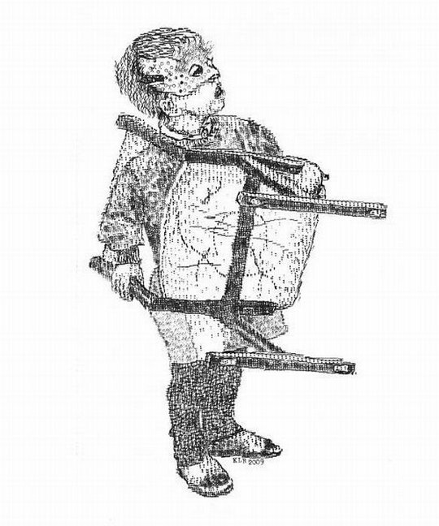
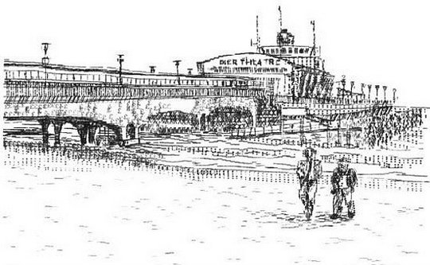
Работы Киры Рэтбоун

Slide 11
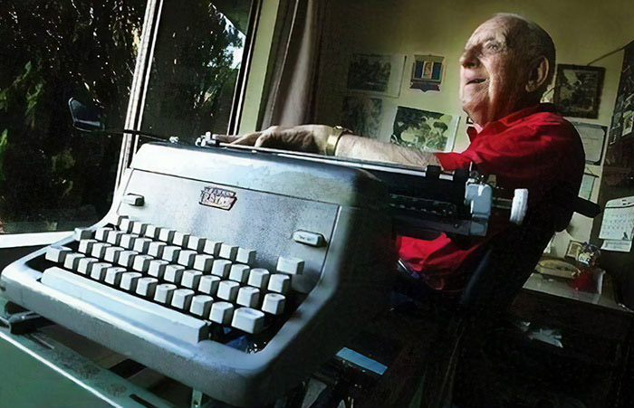
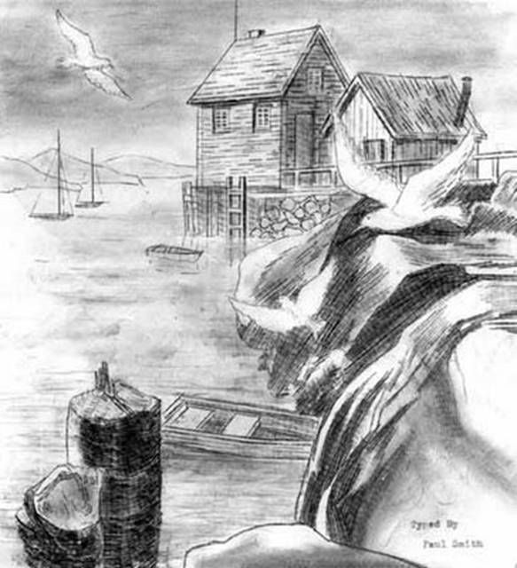
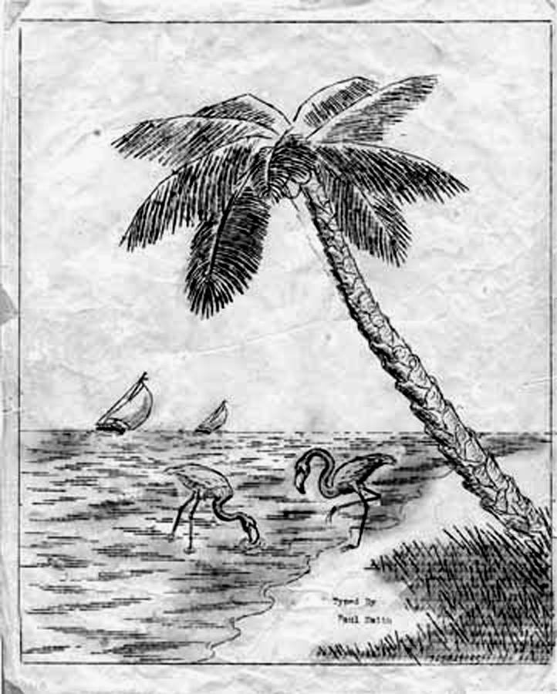
Работы Пола Смита

Slide 12
Рисунок для мамы в графическом редакторе «Krita»
Krita — бесплатный растровый графический редактор с открытым кодом, программное обеспечение, входящее в состав KDE. Ранее распространялось как часть офисного пакета Calligra Suite, но впоследствии отделилось от проекта и стало развиваться самостоятельно. Разрабатывается преимущественно для художников и фотографов, распространяется на условиях GNU GPL.

Slide 13
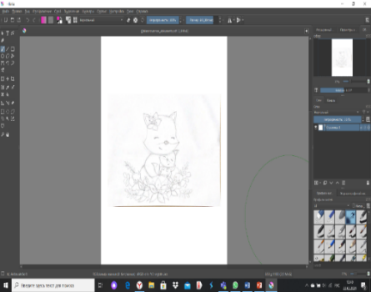
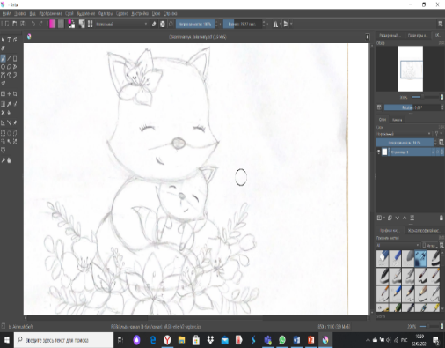
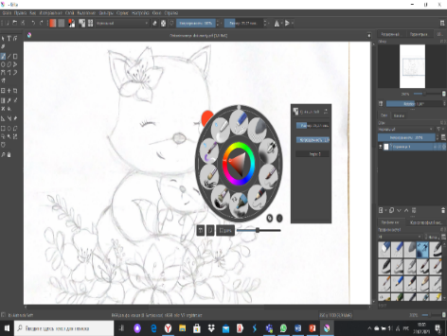
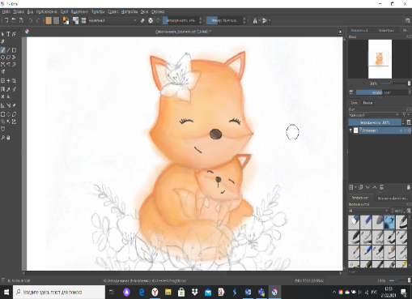
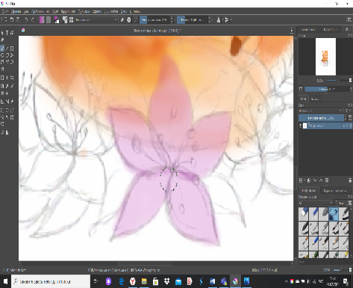
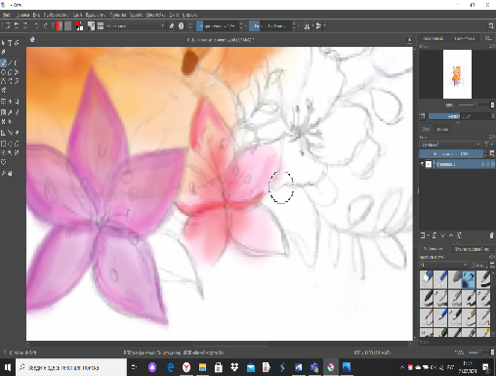
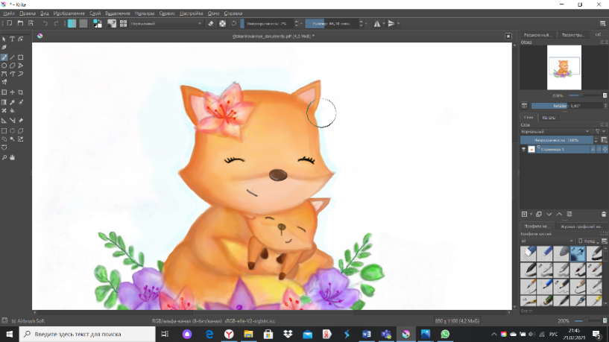
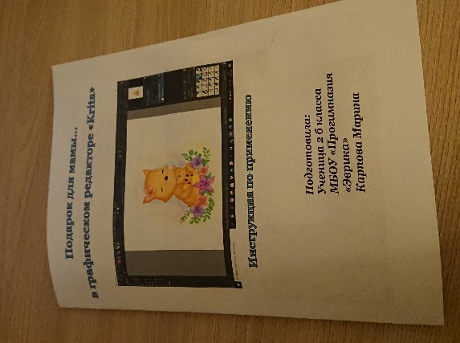
Инструкция по применению

Slide 14
Графический редактор «KRITA»
+ | -
Есть возможность копировать детали
Можно крутить любые детали
Есть функция градиентной покраски линий и целых фигур | От мышки сильно устает кисть
Есть готовые шаблоны
Легко можно удалить свою ошибку
Можно вернуться на несколько шагов назад | Для печати нужен цветной принтер
Размеры и окрас фигур можно менять когда угодно
Яркие насыщенные краски (цвета)

Slide 15
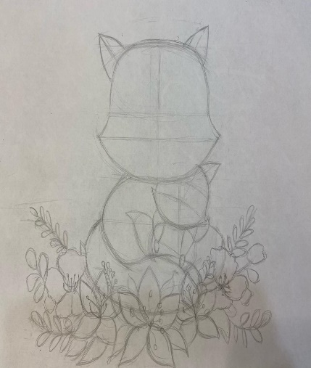
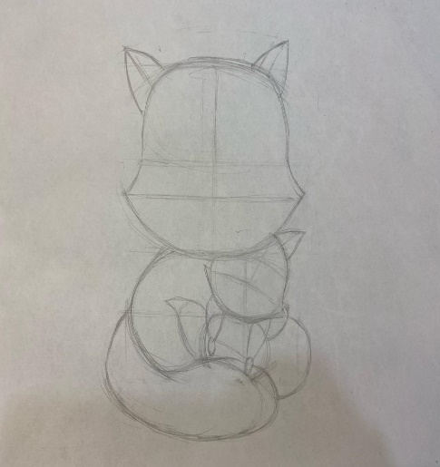
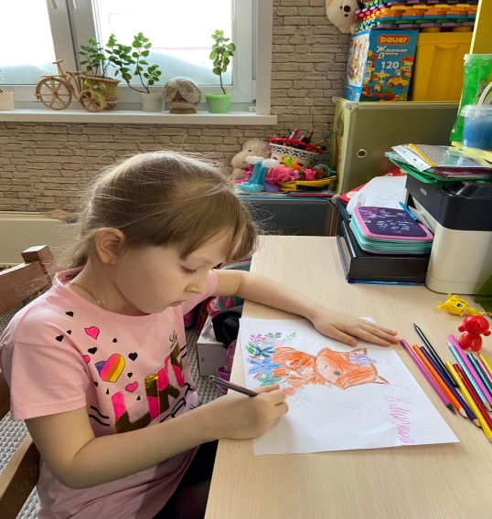
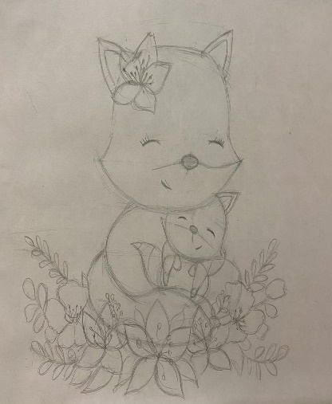
Рисунок для мамы Инструменты: альбом, карандаши, краски

Slide 16
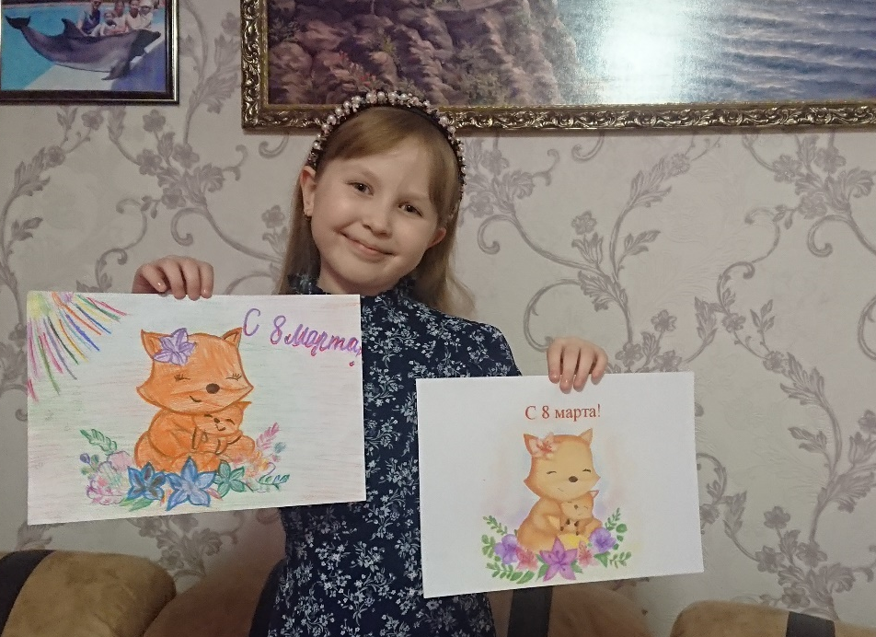
Какой рисунок выберите вы?

Slide 17
Вывод:
Графический редактор «KRITA» хорошо подходят для рисования любого жанра рисунка. Они имеют некоторые преимущества перед обычным рисованием. В них получаются замечательные картины в «цифровом» стиле.
Но заменить красоту и живость рукописных картин они, конечно, не могут.

Slide 18
Искусство лечит…
Поэтому не так важно, рисует человек на холсте с помощью кисти,
или в программе компьютера.
Главное – чтоб это приносило пользу
и радость, а силы людей использовались в мирных целях.

